Slide 1
HIERARCHICAL MULTI-AGENT REINFORCEMENT LEARNING
多无人机协同火场响应
分层指令与状态 · 动作 · 奖励设计
S
A
R
355 维任务条件观测
9 个离散动作
任务塑形
上层 TeamPlan 调度 下层共享 MAPPO 策略
方法设计汇报
01
Notes:
来源：项目文档 deliverable/1_S-A-R设计.md。文档中的历史训练记录未经独立复现。

Slide 2
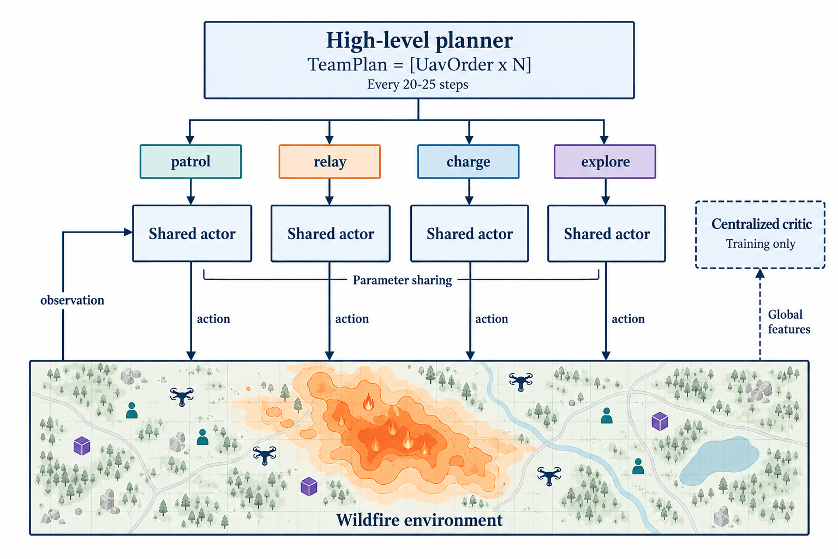
01 方法框架
分层决策与集中训练
慢时标调度
每 20–25 步更新全队指令
TeamPlan = [UavOrder × N]
快时标执行
π
(aᵢ ∣ oᵢ, orderᵢ)
θ
每步执行，所有无人机共享参数
Critic 输入
[自身观测，队友观测均值，
全局特征]
均值聚合支持可变队伍规模的表示；跨规模性能仍需验证。
02
Notes:
来源：项目文档 deliverable/1_S-A-R设计.md。文档中的历史训练记录未经独立复现。
框架图为概念示意。Critic 的完整输入为自身观测、队友观测均值和全局特征，见右侧公式。均值聚合对队友顺序不敏感，不等于完整系统严格置换不变。agent_id、冲突优先规则等仍依赖编号。

Slide 3
02 上层指令接口
上层指令：任务标签与任务建议
字段 | 取值 | 指令含义
task | 0 / 1 / 2 | 火情感知 / 通信中继 / 返航补给
mode | 0 / 1 | 仅感知任务有效：explore / patrol
target | (x, y) / None | 未知区域中心、火点质心或人员位置
ring_radius | float / None | 巡逻半径；自动值为 √(火点面积/π) + 2
rescuer_id | int / None | 指定中继需要覆盖的人员
proactive_handover | bool | 提前接手低电量中继机的覆盖
返航补给无需上层指定站点，环境对全队执行全局去冲突匹配。
03
Notes:
来源：项目文档 deliverable/1_S-A-R设计.md。文档中的历史训练记录未经独立复现。
UavOrder 的六个字段均参与观测编码。task 是三类内部任务标签，explore/patrol 是同一感知任务的两种 mode。

Slide 4
02 上层指令接口
四机 TeamPlan 示例与执行语义
LLM 输出
{"uavs": [
{"task": "patrol",
"target": [36, 48],
"ring_radius": "auto"},
{"task": "relay",
"rescuer_id": 3,
"handover": true},
{"task": "charge"},
{"task": "explore",
"target": [80, 20]}
]}
无人机 | 内部任务 | 执行语义
UAV 0 | task=0, patrol | 绕 (36, 48) 巡逻 自动确定环半径
UAV 1 | task=1, relay | 覆盖人员 3 提前接手低电量中继
UAV 2 | task=2, charge | 返回环境匹配的补给点
UAV 3 | task=0, explore | 搜寻 (80, 20) 附近区域
TeamPlan.from_llm_json 容错解析；handover 对应 proactive_handover。
04
Notes:
来源：项目文档 deliverable/1_S-A-R设计.md。文档中的历史训练记录未经独立复现。
JSON 按原文保留。解析入口为 TeamPlan.from_llm_json，采用容错解析；字段缺失或非法时回落默认值。文档未给出完整默认值，不作额外假设。

Slide 5
03 状态空间 S
355 维观测的组成
分段 | 维度 | 编码内容
self | 7 | 位置、电量、载弹、返航余量 时间与耗尽标志
agent_id | 8 | 编号 one-hot
task | 3 | 任务标签 one-hot
order | 10 | 模式、目标向量、环半径/误差 目标类型与交接标志
local | 81 | 共享认知图的 9×9 局部 patch
coarse | 200 | 10×10 双通道：探索比例 / 已知火比例
分段 | 维度 | 编码内容
frontier | 4 | 最近地图前沿、未探索比例
fire | 9 | 火簇、火线、已合围火点数
comm | 8 | 未覆盖人员、覆盖率、当前 AoI
energy | 4 | 匹配补给点、返航余量
team | 7 | 最近队友、任务、近距离标志
coord | 6 | 任务占比、电量排名与交接信息
global | 8 | 探索/火情统计、时间、风向
观测包含任务条件信息；局部图和粗视图共 281 维，使用全队融合后的认知。
05
Notes:
来源：项目文档 deliverable/1_S-A-R设计.md。文档中的历史训练记录未经独立复现。
各分段维度合计为355。索引：self 0–6，agent_id 7–14，task 15–17，order 18–27，local 28–108，coarse 109–308，frontier 309–312，fire 313–321，comm 322–329，energy 330–333，team 334–340，coord 341–346，global 347–354。

Slide 6
03 状态空间 S
观测设计中的六个关键选择
01
共享认知图
02
全局粗视图
team_map_info 取代火情真值图
未知区域需要无人机实际感知
10×10 双通道提供未探索分布
未发现火点时仍有搜寻依据
03
远处未知区目标
04
目标类型标志
搜寻兜底目标取远处粗块中心
避免只追逐紧邻自身的前沿
显式编码“目标是否为火点”
区分搜寻目标与巡逻环目标
05
当前最大 AoI
06
风向可观测
使用当前最大信息年龄
避免历史 running max 永久饱和
输入风向 cos / sin
对应每回合随机的传播方向
06
Notes:
来源：项目文档 deliverable/1_S-A-R设计.md。文档中的历史训练记录未经独立复现。
原文记录：最近前沿目标下探索率约0.07。使用历史最大 AoI 曾造成永久饱和与过度惩罚。这些为历史诊断记录，不是同一设置下的完整对照实验。

Slide 7
04 动作空间 A
九个动作与环境约束
aᵢ ∈ {0, 1, …, 8}
动作 | 0 | 1 | 2 | 3 | 4 | 5 | 6 | 7 | 8
dx | 1 | 1 | 0 | −1 | −1 | −1 | 0 | 1 | 0
dy | 0 | 1 | 1 | 1 | 0 | −1 | −1 | −1 | 0
0–7：八方向移动 8：原地悬停
越界
同格冲突
电量耗尽
环境丢弃动作
记录 oob，奖励扣分
仅索引最小的无人机进入
其余记录 blocked
强制悬停
首次与后续持续扣分
07
Notes:
来源：项目文档 deliverable/1_S-A-R设计.md。文档中的历史训练记录未经独立复现。
动作索引和位移来自原文。不假定显示坐标的上下方向，直接保留 dx,dy。冲突规则按无人机索引决定进入同一格的优先级。

Slide 8
05 奖励函数 R
任务奖励与势函数塑形
rᵢ = r
+ r
+ Σₖ λₖ Fₖ
common
task
F = γ Φ(s′) − Φ(s)
Φ
= −d / D
distance
max
通用奖励项 | 权重 | 作用
时间成本 | −0.005 / 步 | 减少无效等待
越界 / 队友阻挡 | −0.30 / −0.15 | 约束动作与协同避让
返航余量为负 | −0.02 / 步 | 抑制超出可返航范围
电量耗尽 | 首次 −2.00，再 −0.03 / 步 | 惩罚失效及持续停摆
过火面积增量 | −0.02 / 格，每机承担 | 将全队关联到早发现、早扑灭
策略不变性依赖理论条件；动态任务切换与终止状态的势函数处理需保持一致。
08
Notes:
来源：项目文档 deliverable/1_S-A-R设计.md。文档中的历史训练记录未经独立复现。
塑形公式来自原文。理论参考：Ng, Harada & Russell (ICML 1999), Policy Invariance Under Reward Transformations. https://ai.stanford.edu/~ang/papers/shaping-icml99.pdf 。原理论适用于相应 MDP 假设，不能直接推导部分可观测、多智能体、动态指令下任意实现都保持最优策略。

Slide 9
05 奖励函数 R
火情感知：搜寻与巡逻
EXPLORE 搜寻未知区域
PATROL 更新火线认知
奖励项 | 权重
新探索格 | +0.04 / 格
新发现燃烧格 | +0.40 / 格
朝指令目标的塑形 | ×1.0
奖励项 | 权重
纠正过时认知格 | +0.05 / 格
环半径塑形 | ×1.5
停在燃烧格 | −0.05
Φ = −d
/ D
Φ = −|d − r
| / D
target
max
ring
max
足迹重叠时按覆盖机数均分奖励，避免共享认知下重复计功。
09
Notes:
来源：项目文档 deliverable/1_S-A-R设计.md。文档中的历史训练记录未经独立复现。
task=0。巡逻按认知中过时格子的纠正数量给分，而非仅按环境本步真实变化数量给分。重叠足迹奖励按覆盖机数均分。

Slide 10
05 奖励函数 R
通信中继：覆盖、投递与交接
奖励项 | 权重
独占覆盖人员占比 | +0.50
覆盖人员占比（含重叠） | +0.15
新火情信息投递 | +0.02 / 格，单步上限 2.0
当前最大 AoI | −0.10 × min(AoI, 50) / 50
通信全断 | −0.30 / 步
覆盖率下降量 | ×(−0.50)
中继机间距 < 4 格 | −0.10
指定人员 / 交接势函数 | ×1.0 / ×0.30
覆盖奖励按比例归一化
控制中继任务回报尺度，
避免人数增长让覆盖奖励
压过搜寻收益。
提前交接
上层标志指定接手意图，
低层使用交接势函数
引导覆盖迁移。
10
Notes:
来源：项目文档 deliverable/1_S-A-R设计.md。文档中的历史训练记录未经独立复现。
task=1。覆盖奖励按人数比例计算。覆盖率下降量指正的下降幅度，乘以−0.50。信息投递只奖励接收人员原先不知道的燃烧格。AoI 是当前最大值，截断到50后归一化。

Slide 11
05 奖励函数 R
返航补给：全队匹配与入站奖励
上层指令
抵达奖励的联合条件
{"task": "charge"}
条件 | 要求
位置跳变 | 上一时刻离站，当前在站
入站前电量 | e < 0.6 × 电量上限
满足全部条件 | 奖励 +2.00
环境分配补给点
对全队执行全局去冲突匹配
向分配站点的势函数权重 ×1.5
返航余量
= (e − 2.5 d
) / e
低电量门槛抑制反复进出站点刷分
站
max
11
Notes:
来源：项目文档 deliverable/1_S-A-R设计.md。文档中的历史训练记录未经独立复现。
task=2。返航余量使用 (e−2.5·d站)/e_max。站点采用全局去冲突匹配。+2.00 入站奖励需同时满足离站到在站跳变、入站前电量低于0.6 e_max。

Slide 12
06 实验环境
环境设定与协作边界
要素 | 设定
空间与时长 | 100×100 格，每格 100 m；回合 600 步
火情演化 | 2–4 个初始火点；每 10 步扩散，风向每回合随机
无人机 | 默认 4 架，可 1–8 架；电量 600，每步消耗 2.5
感知与补给 | 感知半径 4（9×9）；8 个补给点，全队匹配
通信 | 对人员覆盖半径 12；全队火图无条件共享
地面人员 | 默认 10 名，每步 0.5 格；仅白格可通行
灭火作业 | 外圈推进，切比雪夫半径 2 内每步最多扑灭 2 格
人员认知与结束 | 自身八邻域 + 无人机上传；全机耗尽提前终止
人员未获知火情时原地待命；已合围火区不再分配灭火与侦查任务。
12
Notes:
来源：项目文档 deliverable/1_S-A-R设计.md。文档中的历史训练记录未经独立复现。
任务区域100×100，每格100m，地形来自实测CSV。初始2–4个4×4火点，开局前蔓延40步。每10步推进火势，受风和坡度影响。状态3已扑灭永久保持。基站位于(0,50)，半径15。人员只能在白格移动，燃烧/烧尽/已扑灭格均不可通行。合围后不再派人员灭火或无人机侦查。

Slide 13
07 设计诊断
奖励漏洞与设计修正
历史现象 | 诊断 | 当前设计修正
搜寻停滞 探索率曾仅 0.07 | 最近前沿紧邻自身足迹 目标距离与塑形变化很小 | 选择远处未探索粗块中心 加入全图双通道粗视图
覆盖奖励主导 探索率 0.44，贪心 0.776 | 覆盖按人数累加 高回报掩盖搜寻不足 | 覆盖按人数比例归一化 独占覆盖与重叠覆盖分开计分
反复进出站点 回报 330，耗尽数仍约 2 | 只检查入站跳变 满电无人机也能反复领奖 | 同时检查入站前低电量 环境全局去冲突分配站点
评价任务完成情况时，联合检查探索、通信与耗尽指标
以上为原文历史训练记录，未提供统一实验配置、多种子统计或误差区间。
13
Notes:
来源：项目文档 deliverable/1_S-A-R设计.md。文档中的历史训练记录未经独立复现。
以下数字均为用户原始文档中的历史训练诊断记录。缺少同配置、多随机种子、误差统计，不将其解释为正式消融比较。原文：最近前沿目标探索率0.07；按人数奖励时explore×4探索率0.44，贪心0.776；充电刷分回报330，贪心2，n_depleted长期2.0。

